Slide 1

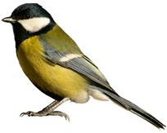
যে কখনো
ভূল করে না,
সে নতুন কিছু করার
চেষ্টা করে না ।

Slide 2
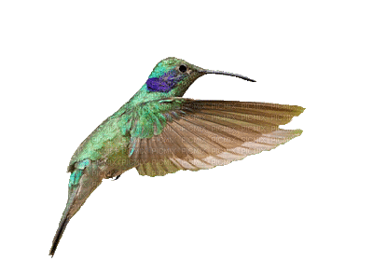
আজকের ক্লাসে সবাইকে
স্বাগতম

Slide 3


পরিচিতি
শিক্ষক পরিচিতি
মোঃ শফিকুল ইসলাম
প্রধান শিক্ষক
সরুগ্রাম সরঃপ্রাঃবিঃ
ধুনট, বগুড়া ।
পাঠ পরিচিতি
শ্রেণিঃ-তৃতীয়
পাঠঃ-পাখিদের কথা ।
সময়ঃ- ৪০ মিনিট ।
তারিখঃ ২৭/০৬/২০১৯

Slide 4
শিখন ফল
শোনাঃ ৩.১. র্নিধারিত বিষয়ের বর্ণনা শুনে বুঝতে পারবে।
বলাঃ ২.৫.২ বিভিন্ন ধরনের পাখির বর্ণনা করতে পারবে।
পড়াঃ ২.৬.১ বইয়ের গল্পটি পড়তে পারবে।
লেখাঃ ২.৪.২ পরিচিত পাখি সম্পর্কে প্রশ্নের উত্তর লিখতে পারবে।

Slide 5

মনোযোগ দিয়ে শোনো
পাখিদের কথা ।
পাখিদের
আমাদের আজকের পাঠ
কিসের কিচির মিচির শব্দ?
কি শুনতে পাচ্ছো ?
কিচির মিচির শব্দ।

Slide 6

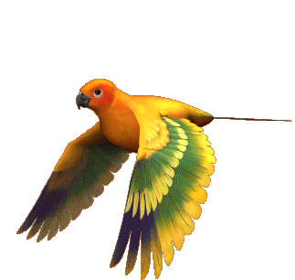
ছবিতে উপস্থাপন -১
রোজ সকালে নানা রকম পাখির ডাকে আমাদের ঘুম ভাঙে । ওরা নানা সুরে ডাকাডাকি করে । তাতে মনটা খুশিতে ভরে উঠে । পাখি আমাদের অনেক উপকার করে । পরিবেশ রক্ষা করে । তারা আমাদের প্রতিবেশীর মত । পাখি আমাদের বন্ধু ।

Slide 7
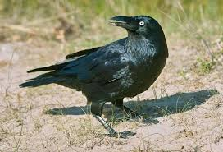
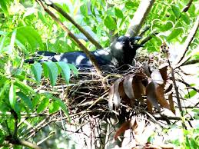
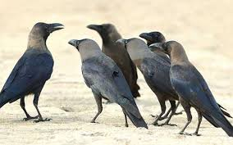
উপস্থাপন-২
আমাদের খুব পরিচিত পাখি কাক ।কালো পালকে ঢাকা শরীর তার । কাক কা কা করে ডাকে । এরা ঝাঁক বেঁধে উড়ে । কাক খুব চালাক কিন্তু বোকামিও করে ।কোকিলের ডিমে তা দিয়ে বাচ্চা ফুটিয়ে দেয় ।

Slide 8
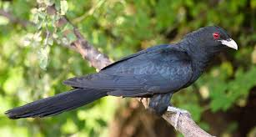
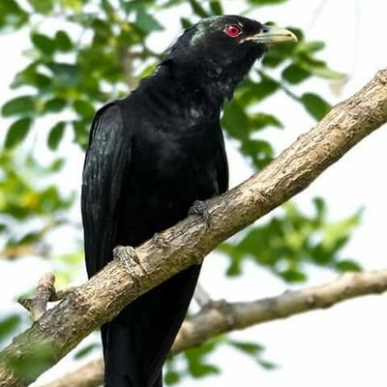
উপস্থাপন-৩
আমাদের চেনা পাখি কোকিল । এদের রঙও কালো ।ঠোঁট সবুজ ও বাঁকানো ।চোখের রং টকটকে লাল । লম্বা লেজ আছে ।কোকিল ডাকে সুরেলা কন্ঠে । কোকিল বসন্ত কালে ডাকে ।

Slide 9
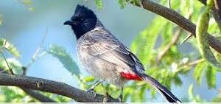
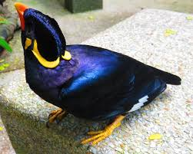
উপস্থাপন-৪
ছোট পাখি বুলবুলি ।মিষ্টি গানের কন্ঠ তার । হালকা বাদামি আর কালো রঙের হয় বুলবুলি । লম্বা লেজের গোড়ায় আছে লাল টুকটুকে ছোপ । সামনে মাথার উপরে একটি ঝুঁটি আছে ।
ময়না দেখতে যেমন সুন্দর তেমনি মিষ্টি তার গান । অন্য পাখির ডাক,মানুষের গলা অবিকল নকল করতে পারে । ময়নার রং কালো । চোখের নিচে ও মাথার পিছনে হলুদ চওড়া রেখা টানা । ঠোঁট কমলা লালে মেশানো । পা দুইটি হলুদ ।

Slide 10
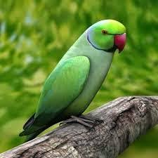
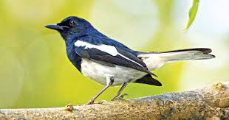
উপস্থাপন-৫
ছোট পাখি দোয়েল । দেশের সব জায়গায় দেখা যায় । মিষ্টি সুরে গান গায় । সাদা কালোয় সাজানো তার পালক । ডানার উপর চওড়া দাগ টানা । দোয়েল আমাদের জাতীয় পাখি ।
টিয়া সবুজ রঙের পাখি । সবুজ তার ডানা ও লম্বা লেজ । বাঁকানো ঠোঁট টুকটুকে লাল আর খুব শক্ত । গলায় আছে লাল ও কালো রঙের দাগ । তারা ঝাঁক বেঁধে চলে ।

Slide 11
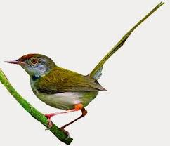
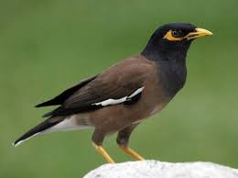
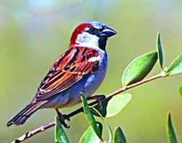
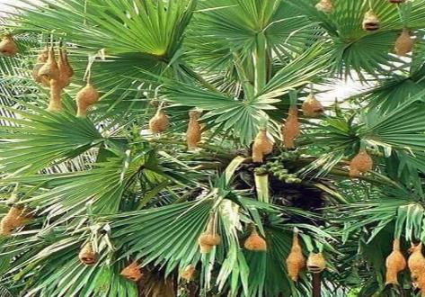
উপস্থাপন-৬
আমাদের চেনা পাখি শালিক । চকচকে বাদামি পালকে ঢাকা শরীর ।ঠোঁট ও চোখের পাশটা হলুদ রঙের । খাটো পা দুইটি হলুদ রঙের ।
সবচেয়ে ছোট পাখি টুনটুনি । এরা বেশ চঞ্চল । কোথাও স্থির হয়ে বসে না । এরা ছোট ছোট গাছে নেচে বেড়ায় ।
ছোট পাখি বাবুই । এরা খুব সুন্দর করে বাসা বানাতে পারে । সুন্দর বাসা বুনতে পারে বলে বাবুই কে শিল্পী পাখিও বলা হয় ।

Slide 12
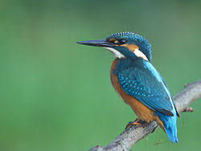
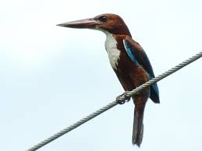
উপস্থাপন-৭
মাছরাঙা একটি সুন্দর পাখি ।এদের মাথা,ঘাড়,পেট ও পিঠের রং গাঢ় বাদামি । ডানার পালক উজ্জ্বল নীল ।পানিতে ঝাঁপ দিয়ে এরা ঠোঁট দিয়ে মাছ শিকার করে । ।

Slide 13
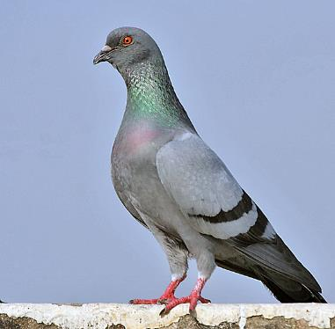
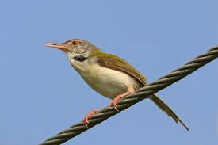
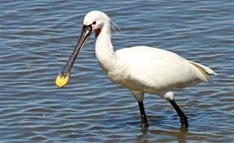
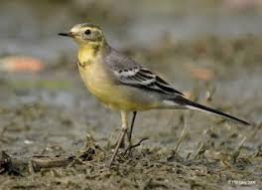
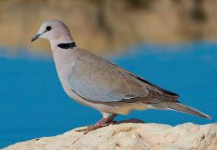
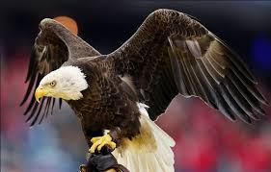
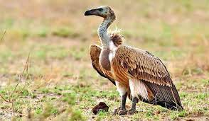
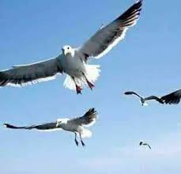
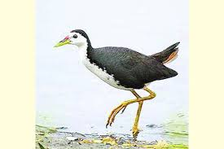
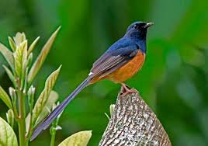
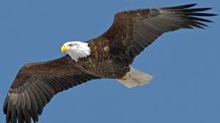
উপস্থাপন-৮
আরও কত যে পাখি আছে আমাদের দেশে । আর কত যে তার নাম।
চড়ুই,বক,খঞ্জনা,ঘুঘু,শঙ্খচিল,ডাহুক,শ্যামা,চিল,ঈগল,শকুন,কবুতর । এসব পাখির কথা আমরা পরে জেনে নিব ।

Slide 14
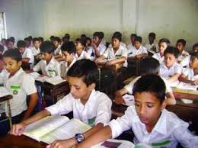
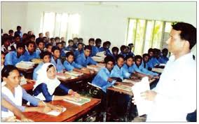
শিক্ষকের আদর্শ পাঠ
শিক্ষার্থীর নিরব পাঠ

Slide 15
যুক্ত বর্ণ ভেঙ্গে শব্দ তৈরি
ন্ধ=ন+ধ= বন্ধু ।
ষ্ট=ষ+ট= মিষ্টি ।
ন্ত=ন+ত= বসন্ত ।
ন্ঠ=ন+ঠ=কন্ঠ ।
স্থ= স+থ= স্থির ।
ল্প=ল+প= শিল্পী ।
শব্দার্থ
প্রতিবেশী=কাছাকাছি বসবাস করে যারা ।
পালক=পাখির শরীর বা পাখার আবরণ ।
চঞ্চল=অস্থির ।
ছোপ=দাগ বা রং ।
ঝাঁক=পাখি,মাছ,মাছি ইত্যাদির দল ।
স্থির=অবিচল বা দৃঢ় ।
তাঁতি= কাপড় বোনে যে ।

Slide 16
মূল্যায়ন
নিচের শব্দ দিয়ে শূন্যস্থান পূরণ করঃ-
প্রতিবেশী,শখ,ঝাঁক,পালক ।
১ । বকের সাদা ।
২। শীলা চাচি আমাদের ।
৩। এক পাখি উড়ছে ।
৪।বন্ধুদের ছবি জমানো রবির ।
পালক
প্রতিবেশী
ঝাঁক
শখ

Slide 17
মূল্যায়ন
নিচের প্রশ্ন গুলির উত্তর লিখঃ-
১। কোন কোন পাখি গান গাইতে পারে ?
২। মানুষের কথা নকল করতে পারে কোন পাখি ?
৩। কোন কোন পাখিকে ছোট পাখি বলা হয় ?
৪। কোন পাখির মাথার সামনে ঝুঁটি আছে?
৫।কোকিল কোন সময় ডাকে ?

Slide 18
দলীয় কাজ
দোয়েল দলঃ-
দোয়েল পাখির পাঁচটি বৈশিষ্ঠ্য লিখবে ।
কোকিল দলঃ-
কোকিলের পাঁচটি বৈশিষ্ঠ্য লিখবে ।

Slide 19
সৃজনশীল বাড়ীর কাজ
তোমার দেখা ১০ টি পাখির নাম লিখে আনবে ।

Slide 20
সবাই কে ধন্যবাদ

